Slide 1
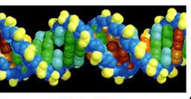
МОЛЕКУЛЯРНІ ОСНОВИ СПАДКОВОСТІ

Slide 2
ПОЛІМЕР – макромолекула, яка складається з
одиниц, що повторюються - мономерів
ПОЛІМЕР | МОНОМЕР
Полісахарид | Моносахарид
Білок | Амінокислота
Нуклеїнові кислоти | Нуклеотиди
Нуклеїнові кислоти – полімери, мономерами яких є нуклеотиди.
Розрізняють два види нуклеїнових кислот – ДНК і РНК.

Slide 3
Функції нуклеїнових кислот
ДНК зберігає спадкову (генетичну) інформацію; в ній знаходяться гени. Це інформація про будову білків і характер їх синтезу в організмі.
РНК бере участь у біосинтезі білка, тобто в реалізації спадкової інформації.

Slide 4
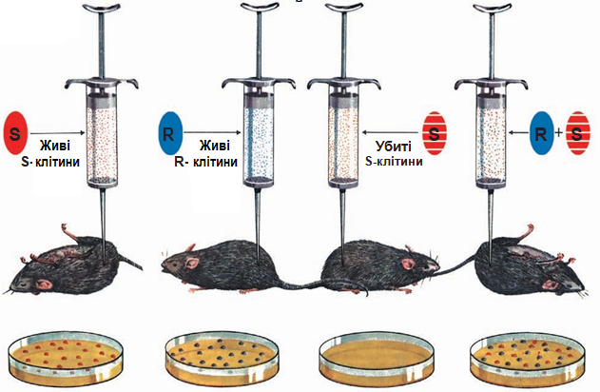
Нуклеїнові кислоти відкрив Фрідріх Мішер у 1869 році в ядрах лейкоцитів із гною – назва від латинського nucleus – ядро.
Досліди Фредерика Гріффіта (1928 р) з зараженням мишей допомогли Освалбду Авері, Макліну макКарті і Коліну Маклеоду довести в 1944 році, що гени знаходяться в ДНК.
Notes:
В 1928 году британский бактериолог Фредерик Гриффит провел серию экспериментов с использованием бактерий Streptococcus pneumoniae (пневмококк) и мышей. Гриффит не пытался определить генетический материал, а пытался разработать вакцину против пневмонии.

Slide 5
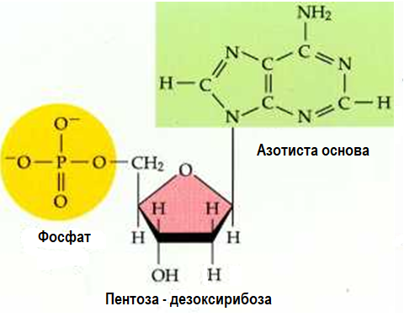
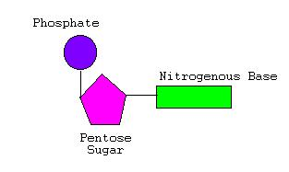
ДНК – полімер, мономерами якого є нуклеотиди
Будова нуклеотиду ДНК
Нуклеотид ДНК складається з:
1) Фосфату – залишку фосфорної кислоти;
2) Моносахариду дезоксирибози;
3) Аазотистої основи – аденіну (А), тиміну (Т), гуаніну (Г) або цитозіну (Ц).
Notes:
1930 Albrecht Kossel and Phoebus Levene

Slide 6
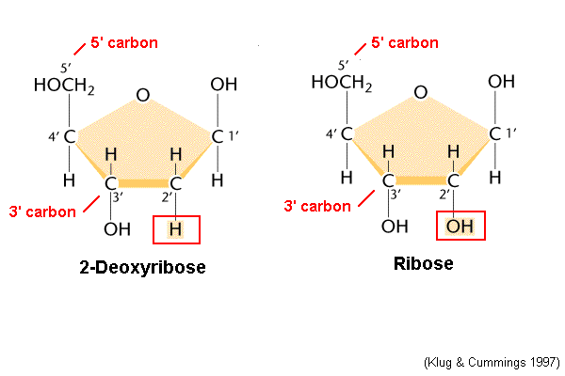
До складу нуклеотида РНК входить рибоза (від чого походить назва рибонуклеїнова кислота), а в ДНК - дезоксирибоза, що означає відсутність («дезокси») атома кисню порівняно з рибозою.

Slide 7
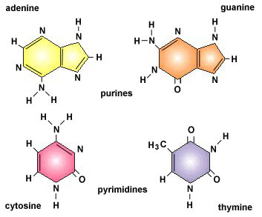
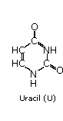
Азотисті основи – похідні пурину (Аденін і Гуанін) і похідні піримідину (Тимін, Цитозин, Урацил).
В ДНК
Аденін- A
Цитозин - Ц
Гуанін - Г
Тимін – T
В РНК
Аденін - A
Цитозин - Ц
Гуанін - Г
Урацил – У

Slide 8
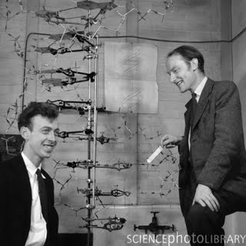
Будову ДНК відкрили Джеймс Уотсон і Френсіс Крик у 1953 р. (Нобелевська премія 1962)
У своих наукових працях вони використали дані, які отримали біохімик Ервін Чаргафф, біофізики Розалін Франклін і Моріс Уілкінс.
Notes:
На момент відкриття Дж Утсону – 25 років (народився у 1928) в 1962 – Нобелевська премія

Slide 9
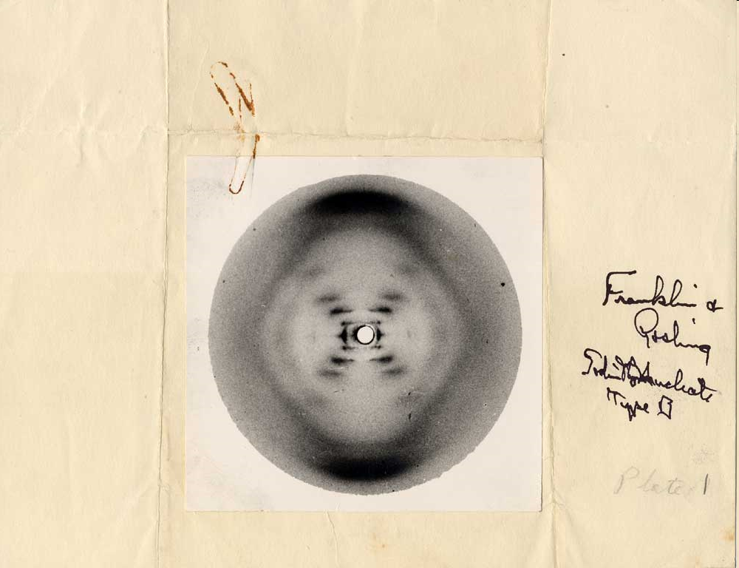
У 1950 році біохімік Ервін Чаргафф установив, що в молекулі ДНК:
1) А = Т і Г = Ц
2) Сума пуринових основ (А + Г) дорівнює сумі піримідинових основ (Т + Ц):
А + Г = Т + Ц
Або А + Г / Т + Ц = 1
На початку 50-х років біофізики Р. Франклін і М. Уілкінс отримали рентгенограми ДНК, які показали, що ДНК має форму подвійної спіралі.

Slide 10
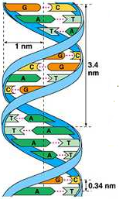
Будова ДНК
ДНК - Подвійна спіраль.
Молекула складається з двох полінуклеотидних ланцюгів, які згорнуті в правозакручену спіраль
Діаметр ДНК 2 нм
Відстань між двома витками спіралі – 3,4 нм
В одному повному витку спіралі – 10 п. н.
Середня довжина однієї п. н. – 0,34 нм
Довжина ДНК з клітини людини , складає приблизно 190 см. Середня довжина 1-ї молекули ДНК людини – більше ніж 4 см.
2нм

Slide 11
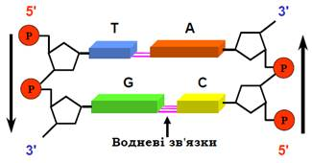
Нуклеотиди одного ланцюга ДНК зв’язуються ковалентним фосфодіефірним зв’язком між дезоксирибозой одного нуклеотида і фосфатом іншого
Нуклеотиди двох ланцюгів ДНК з’єднуються водневими зв’язками між азотистими основами за принципом комплементарності:
          Аденін - Тимін
          Гуанін - Цитозин

Slide 12
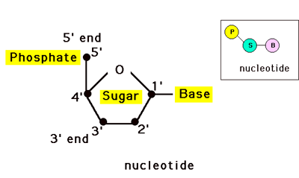
Атоми карбона в молекулі дезоксирибози позначаються цифрами від 1' до 5‘, починаючи від атома, зв’язаного з азотистою основою

Slide 13
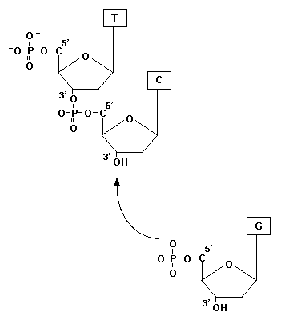
Нуклеотиди з’єднуються між собою фосфодиефірними зв’язками.
Унаслідок цього утворюється полінуклеотидний ланцюг.
Скелет ланцюга складається з молекул фосфату і цукру дезоксірибози.
Азотисті основи розташовано збоку молекули.

Slide 14
5’ – кінець
Кінець ДНК, де знаходиться вільний фосфат, позначають 5’,
а другий кінець, де знаходиться ОН-група – 3’ (за позначенням відповідних атомів карбону).
5’-кінець - це початок молекули.
3’-кінець - це хвіст молекули.
Нові нуклеотиди можуть приєднатися лише до 3’-кінця.
3’ – кінець

Slide 15
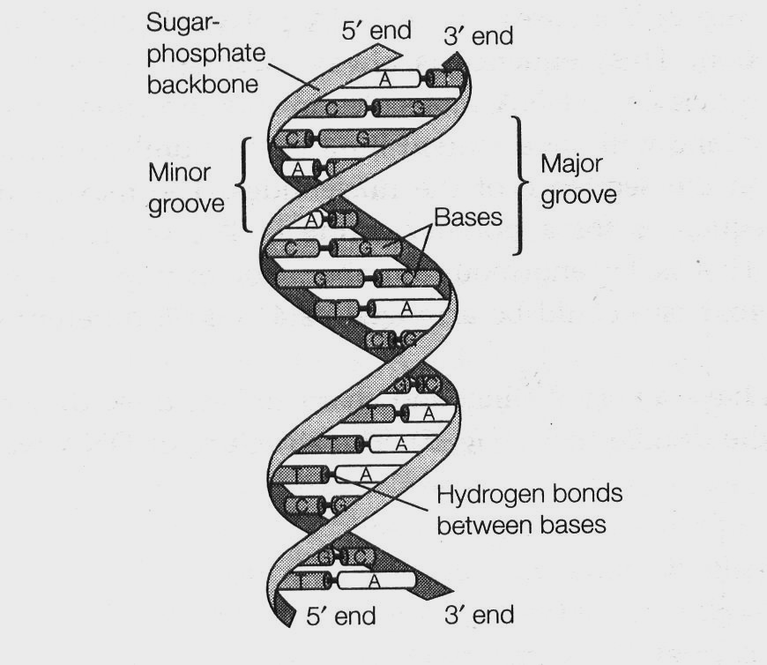
Ланцюги в ДНК розташовано антипаралельно; 5′-кінець одного ланцюга з’єднується з 3′-кінцем другого.
Якщо ланцюги ДНК зображують у вигляді лінії, то прийнято вверху розміщувати ланцюг у напрямку від 5′до 3′ :
5′ АТТГТЦЦГАГТА 3′
3′ ТААЦАГГЦТЦАТ 5′

Slide 16
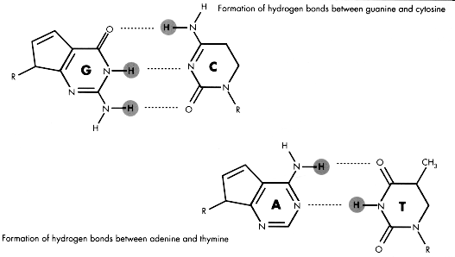
У двох ланцюгах азотисті основи розташовано за принципом комплементарності й з’єднано водневими зв’язками:
Г і Ц – трьома
А і Т – двома

Slide 17
Локалізація ДНК у клітинах еукаріот:
Ядро (входить до складу хромосом);
2) Мітохондрії;
3) У рослин – пластиди.
Функція ДНК: збереження спадкової (генетичної) інформації, тобто в ДНК знаходяться гени.
У людини в клітині близько 22 тисяч структурних генів, які кодують білки

Slide 18
Комплементарність ланцюгів – сурова відповідність азотистих основ двох ланцюгів ДНК
Забезпечує такі властивості ДНК, як здатність до реплікації, репарації, денатурації і ренатурації.
Процес | Сутність
Реплікація | Подвоєння молекули ДНК
Репарація | Відновлення пошкоджених ділянок ДНК
Денатурація і ренатурація | Розділення молекули ДНК на два ланцюги при розриві водневих звязків між азотистими основами Відновлення дволанцюгової структури

Slide 19
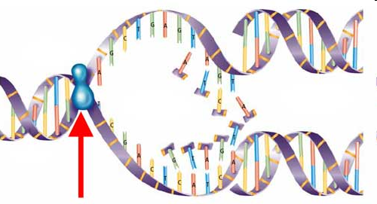
Реплікація (редуплікація) ДНК
Подвоєння молекули ДНК (синтез ДНК)
Сутність процесу: ДНК розкручується і на кожному материнському ланцюгу ДНК синтезується дочірній ланцюг за принципом комплементарності.
Значення: забезпечує передачу спадкової інформації дочірнім клітинам при поділі
Відбувається в S (синтетичний) період інтерфази
Головний фермент – ДНК-залежна ДНК полімераза

Slide 20
Завдяки принципу комплементарності дві дочірні ДНК мають таку саму послідовність нуклеотидів, як материнська молекула.
Материнська ДНК Дочірні ДНК
5' АТГТЦ 3'
3' ТАЦАГ 5'
5' АТГТЦ 3'
3' ТАЦАГ 5' 5' АТГТЦ 3'
3' ТАЦАГ 5'

Slide 21
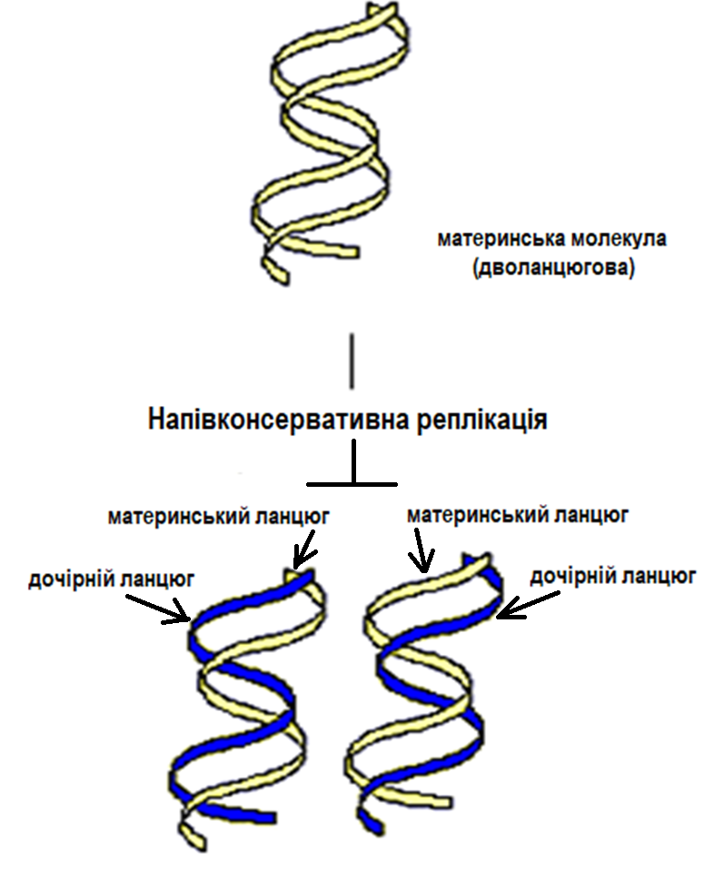
Реплікація напівконсервативна.
Кожна синтезована молекула ДНК містить один ланцюг материнський, і один новосинтезований дочірний ланцюг.

Slide 22
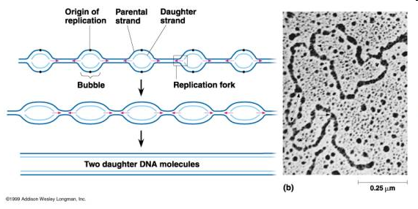
Розкручування подвійної спіралі починається одночасно в багатьох місцях (точка ori) Точкі початку реплікації багаті парами A-T
ДНК, реплікована з одного точки називається репліконом. Типова клітина ссавців має 50-100 000 репліконів

Slide 23
Правила процесу реплікації
Необхідні дезоксирибонуклеотидтрифосфати (dАТФ, dГТФ, dЦТФ, dТТФ);
ДНК-полімеразі потрібна коротка дволанцюгова ділянка для ініціації синтезу ДНК, тому за допомогою фермента праймази (це РНК-полімераза) синтезується праймер - ділянка РНК довжиною 10-15 нуклеотидів. До праймера ДНК-полімераза приєднує нуклеотиди ДНК. У подальшому праймери вирізаються, пробіл забудовується нуклеотидами ДНК, зшивається лігазами

Slide 24
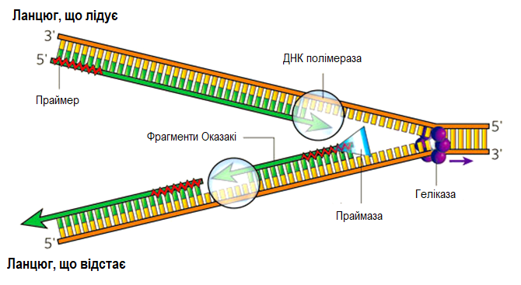
Нові нуклеотиди додаються до 3'-кінця ланцюга (синтез відбувається в напрямку 5'-3'). Відповідно, антипаралельні ланцюги ДНК подвоюються в протилежних напрямках

Slide 25
Синтез одного ланцюга відбувається в напрямку руху розділення ланцюгів. Цей ланцюг (лідуючий) синтезується швидко та безперервно, з одним праймером. Другий ланцюг (відстаючий) синтезується в протилежному напрямку маленькими ділянками – фрагментами Оказакі (100 – 200 нуклеотидів), з утворенням багатьох праймерів.

Slide 26
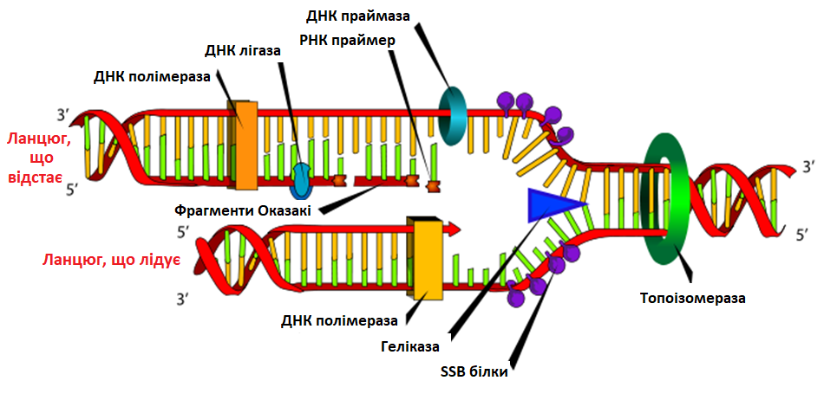
Ферменти і білки, які беруть участь у реплікації:

Slide 27
Гелікази | Розділяє ланцюги ДНК у вилці реплікації/ Має АТФ-азну активність, розщеплює 2 молекули АТФ для кожної розділеної пари основ
Білки які приєднуються до одноланцюгових ДНК | Зв’язується з нещодавно відкритими одноланцюговими ділянками та запобігає їх реасоціації
Топоізомерази | Запобігає суперскрученню ДНК шляхом утворення тимчасових одноланцюгових розривів у ДНК
Праймази | Синтезують праймери, до яких ДНК полімераза приєднує нуклеотиди до 3’ кінця
ДНК-полімерази (α, δ, ε) | Синтез дочерніх ланцюгів ДНК
MF1(maturation factor) й РНКаза H | Видалення праймерів (мають екзонуклеазну та ендонуклеазну активність)
ДНК-полімераза β | Заповнює щілини після видалення праймерів
Лігази | Ліквідує розрив між двома сусідніми нуклеотидами шляхом утворення фосфодіефірних зв’язків, з'єднує фрагменти ДНК

Slide 28
РЕПАРАЦІЯ ДНК – виправлення помилок ДНК.
Якщо помилки залишаються, вони можуть призвести до генних мутацій і генних захворювань. Репарація підтримує генетичну цілісність організму
Репликативна репарація -самокорекція ДНК (ДНК-редагування)
У процесі реплікації ДНК-полімераза іноді включає некомплементарні нуклеотиди. Вона перевіряє свою роботу. Якщо виявляє помилку, то вирізає останній нуклеотид та включає комплементарний.
Це зменшує частоту включення невірних нуклеотидів в 10 разів – із 1/100.000 до 1/1.000.000.
Дорепликативна репарація - виправляє помилки перед подвоєнням ДНК.
Основними видами є фоторепарація та ексцизійна репарація

Slide 29
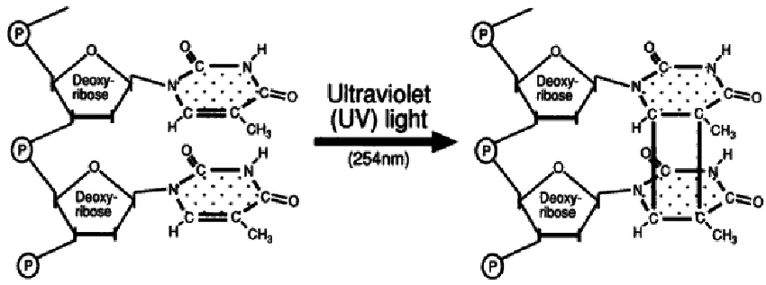
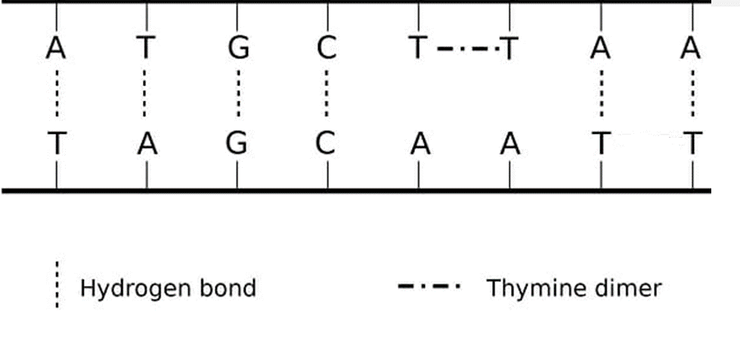
Фоторепарація виправляє пірімідінові (найчастіше тимінові) димери, які утворюються під дією ульрафіолету.

Slide 30
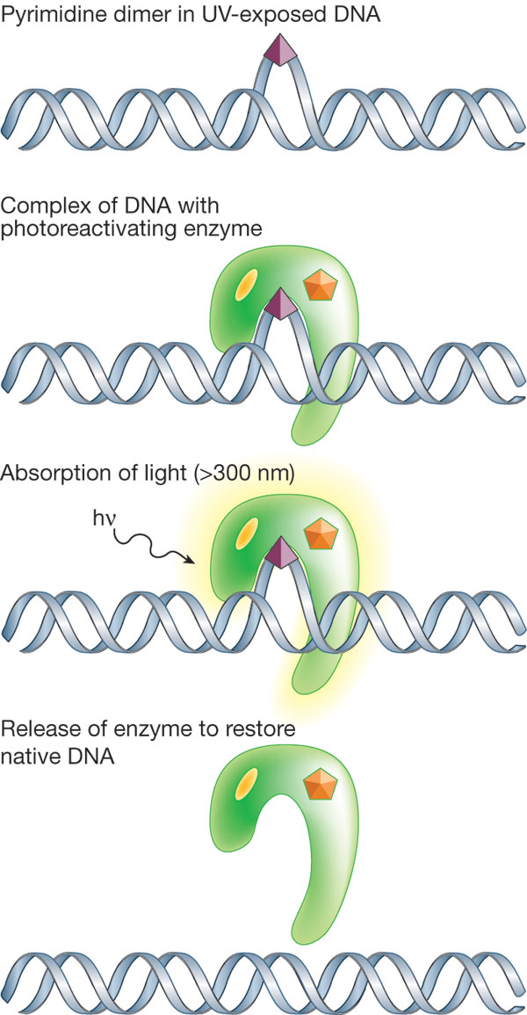
Промені видимого світла активують фермент фотоліазу, який зв’язується з димерами та розриває (фотореактивація)
У поглинанні світла приймають участь коферменти MTHF (метенилтетрагидрофолат) і ФАД (флавінаденіндінуклеотид)
Notes:
Є у прокаріотів і багатьох еукаріотів. У ссавців - лише сумчасті. У плацентарних фермент є, але не виконує функцію репарації

Slide 31
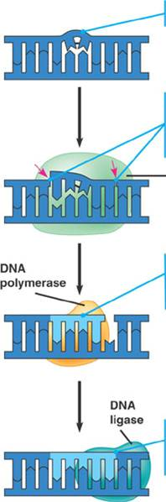
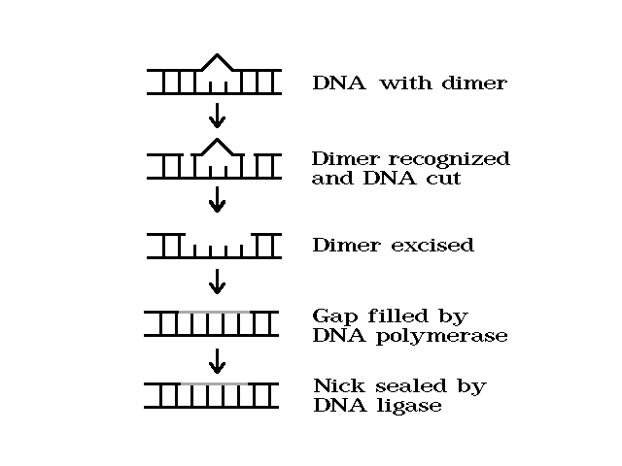
Ексцизійна репарація –
ферменти нуклеази вирізають помилкову основу чи ділянку пошкодженого ланцюга ДНК,
фермент ДНК-полімераза вбудовує нормальні нуклеотиди,
ферменти ДНК-лігази зшивають фрагменти;
Excision repair

Slide 32
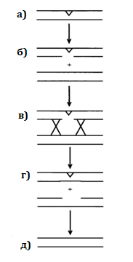
Постреплікаційна репарація – якщо не видалено помилкові нуклеотиди, відбувається рекомбінація пошкодженого ланцюга з ланцюгом ДНК у другій дочірній молекулі, виправляється помилка за принципом комплементарності
З порушенням постреплікативної репарації некомплементарних нуклеотидів (mismatch) пов’язаний неполіпозний колоректальний рак

Slide 33
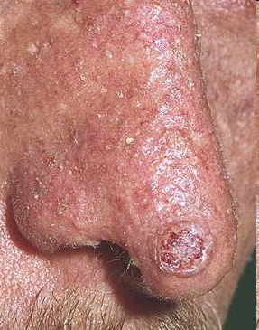
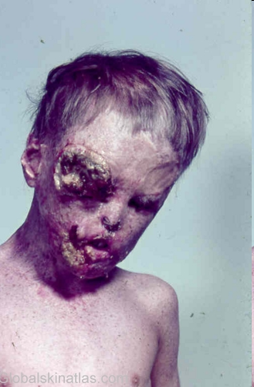
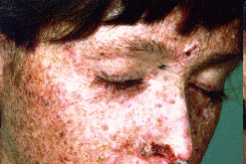
Порушення репарації ДНК
Порушення репарації ДНК призводить до накопичення мутацій і , відповідно,
Є одним з механізмів старіння (спостерігається при деяких синдромах передчасного старіння)
Розвитку пухлин.
Спадквий дефект ферментів ексцизійної репарації - пігментна ксеродерма : Під дією сонячного світла на шкірі з’являються ластовиння, пігментні плями, з часом у ВСІХ хворих розвивається рак шкіри

Slide 34
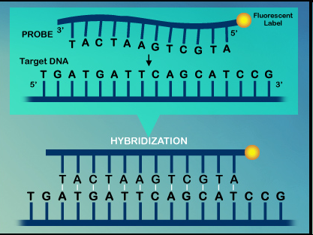
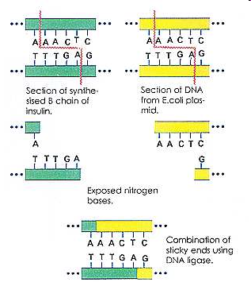
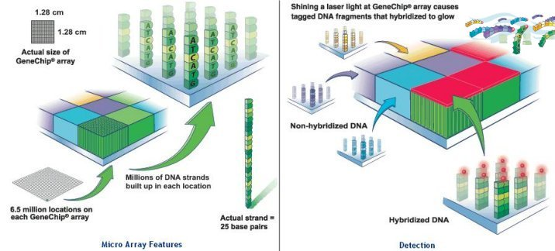
ДНК-біотехнології
Рекомбінантна ДНК, генетично-модифіковані організми
ДНК-зонди (ДНК мікрочіпи)

Slide 35
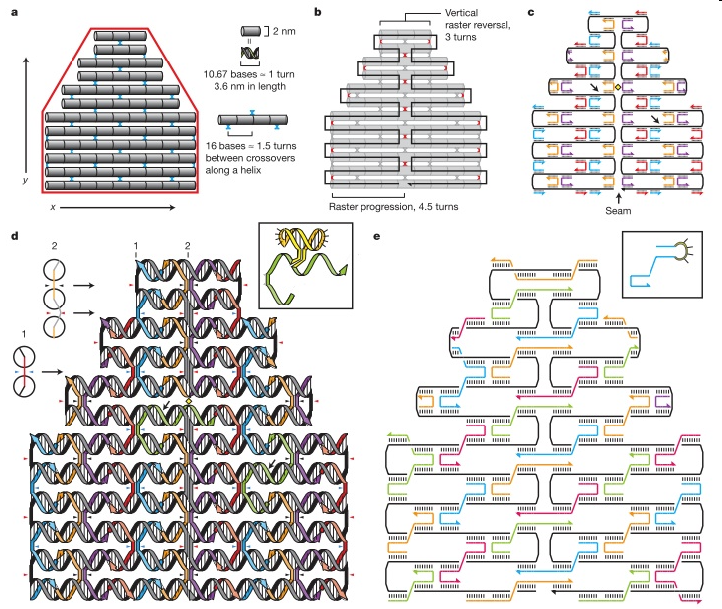
ДНК нанотехнології: ДНК-орігамі
Paul Rothemund (Калифорнийский Технологический Институт) у 2006 році
Notes:
зять длинную (примерно 7000 нуклеотидов )«опорную» одноцепочечную молекулу ДНК и затем с помощью сотни коротких ДНК-скрепок, образующих двухцепочечные области с опорной молекулой, согнуть опорную ДНК в нужную нам двухмерную структуру. Вот рисунок из оригинальной статьи, представляющий все стадии разработки. Для начала (а) нарисуем нужную нам форму красным цветом и прикинем, как заполнить ее ДНК (представим ее на этом этапе в виде труб). Далее (b) представим, как провести одну длинную опорную молекулу по нужной нам форме (показана черной линией). На третьем этапе (с) подумаем, где мы хотим разместить «скрепки», стабилизирующие укладку длинной опорной цепи. десь на помощь приходит процесс плавления. Мы берем пробирку с водным раствором, бросаем в нее все фрагменты ДНК и нагреваем до 94-98С, температуры, которая гарантировано плавит всю ДНК (переводит ее в одноцепочечную форму). Далее мы просто очень медленно (в течении многих часов, в некоторых работах — в течении нескольких дней) охлаждаем пробирку до комнатной температуры (эта процедура называется «отжиг», annealing). При этом медленном охлаждении, когда температура оказывается достаточно низкой, постепенно образуются нужные нам двухцепочечные структуры. В оригинальной работе в каждом эксперименте примерно 70% молекул успешно собирались в нужную структуру, остальные имели дефекты.
http://www.pvsm.ru/budushhee-zdes/37714

Slide 36
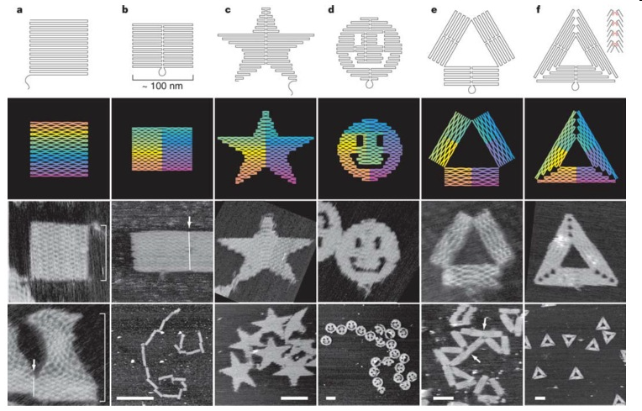
Потенційне використання для молекулярної електроники і наномедицини
Notes:
Фото отримані методом атомно-силової і кріоелектронної мікроскопії

Slide 37
Будова РНК
РНК є полімером, який складається з мономерів – нуклеотидів.
Відмінності РНК від ДНК:
ДНК складається з двох полінуклеотидних ланцюгів, РНК – з одного ланцюга;
ДНК містить моносахарид дезоксірибозу,
в РНК моносахарид рибоза;
3) ДНК містить Т (тимін), РНК – У (урацил).
Всі типи РНК синтезуються на ДНК за принципом комплементарності
ДНК А-Т-Г-Ц
РНК У-А-Ц-Г

Slide 38
Види РНК і їх функції
іРНК | 300-30000 нуклеотидів | Переносить інформацію про будову білка з ядра в цитоплазму, використовується як матриця для синтезу первинної структури білка в рибосомах
рРНК | До 5000 нукл | Входить до складу рибосом, забезпечує взаємодію іРНК та тРНК, має каталітичні властивості. Синтезується в ядерцях
тРНК | 75-95 нукл | Транспортує амінокислоти до рибосом для синтезу поліпептиду. Відіграє важливу роль у переводі послідовності нуклеотидів у іРНК у послідовність амінокислот білка
Малі ядерні РНК Малі ядерцеві РНК | 100-220 нукл | Беруть участь у процесингу (дозріванні іРНК)
Мікроцито-плазматичні РНК | 21-23 нукл | Взаємодіють з іРНК, це запобігає трансляції
Малі інтерферу-ючі РНК | 20-25 нукл дволанцюгові | Взаємодіють з іРНК, вона деградує, це запобігає трансляції

Slide 39
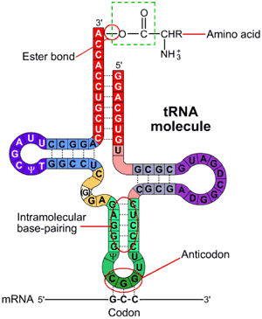
Т (транспортна)РНК – транспортує амінокислоти до рибосоми.
короткі,складаються з 75–90 нуклеотидів,
однониткові, мають форму листка конюшини завдяки комплементарному сполученню основ.
Особливістю є наявність модифікованих азотистих основ (дигідроурідину, псевдоурідину, інозину).

Slide 40
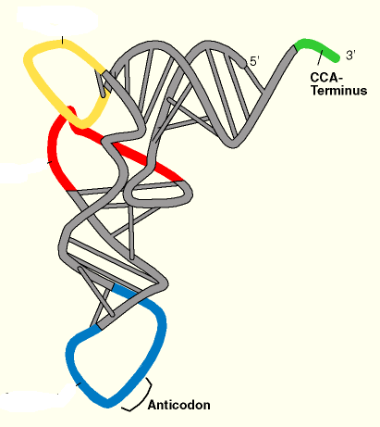
Найважливіші центри тРНК
акцепторна ділянка (транспортна); До акцепторної ділянки приєднується специфічна амінокислота, що транспортується. Тут 3’­кінець тРНК довший, формує одноланцюгову ділянку, що закінчується послідовністю ЦЦА
антикодон; Це три нуклеотиди, комплементарні триплету (кодону) на ланцюгу іРНК. Під час синтезу білка саме порівняння кодону і антикодону визначає правільність приєднання амінокислоти до поліпептидного ланцюга.

Slide 41
Що таке ген?
Ген (у вузькому смислі) – ділянка ДНК, в якій закодовано інформацію про будову одного білка.
Термін «ген» запропонував Йогансен у 1909 році.
Ген (у більш ширшому смислі) – это ділянка ДНК, яка кодує первинну структуру білка, рРНК, тРНК або регулює транскрипцію іншого гена.
A gene is a union of genomic sequences encoding a coherent set of potentially overlapping functional products
Notes:
Ген - це об'єднання геномних послідовностей, що кодують узгоджений набір потенційно перекриваючихся функціональних продуктів

Slide 42
Класифікація генів
1. Структурні гени – це гени, які кодують білок або РНК (рРНК, тРНК, інші види РНК)
2. Регуляторні гени – це гени, які регулюють процеси біосинтезу білка
енхансери – прискорювачі транскрипції, сайленсери – гальмують транскрипцію)

Slide 44
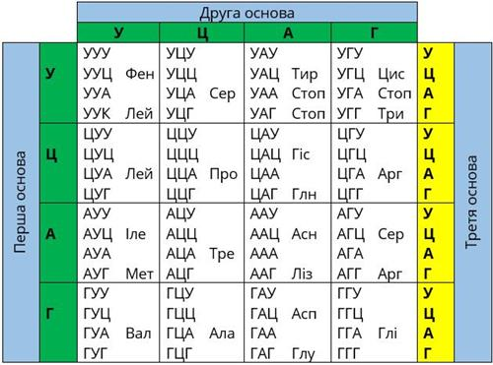
Генетичний код – послідовність нуклеотидів в ДНК кодує послідовність амінокислот в молекулі білка
Основні властивості коду:
Триплетність - три нуклеотиди (триплет або кодон) визначають одну амінокислоту
Специфічність – кожен триплет кодує певну амінокислоту
Виродженість (надмірність) більшість амінокислот кодується від 2 до 6 триплетів. Виключення - метіонін, триптофан
Колінеарність – послідовність амінокислот сурово відповідає послідовності триплетів
Наявність ініціаторного кодону (АУГ - метіонін) і нонсенс-або стоп-кодонів(УАА, УАГ, УГА), які є сигналами завершення (термінації) синтезу білка
Універсальність - код однаковий для всіх живих організмів

Slide 45
Будова гена еукаріотів
Промотор – ділянка, що визначає початок транскрипції
Термінатор – ділянка, що визначає місце закінчення транскрипції
Екзон – ділянка гена, що кодує амінокислоти
Інтрон - ділянка гена, що не кодує амінокислоти, видаляється з іРНК
Стартова точка транскрипції (+1)
Ділянка закінчення синтезу
РНК
Інтрон 1
Інтрон 2
Інтрон 3
Промотор
Екзон 1
Екзон 2
Екзон 3
Екзон 4
5’
3’
ЦААТ-бокс
ТАТА-бокс
Ділянка, що кодує поліпептид
Термінатор
5’-лидер
3’-трейлер
ГЦ-мотив
Послідовність що транскрибується

Slide 46
Типовий ген людини складається приблизно з 28 тис. азотистих основ і містить 8 екзонів. Він кодує поліпептид, який складається в середньому з 447 амінокислот.
Найдовший ген, який знайдено в геномі людини, – це ген м’язового білка дистрофіну, що містить 2,4х10⁶ п. н.

Slide 47
Експресія гена
Під експресією гена розуміють реалізацію записаної в ньому спадкової інформації, тобто синтез білка
Синтез білка – процес, який забезпечує реалізацію спадкової інформації в клітині. Згідно з центральною догмою (основним постулатом) молекулярної біології, цей процес відбувається в такому напрямку:
ДНК → іРНК → білок → ознака

Slide 48
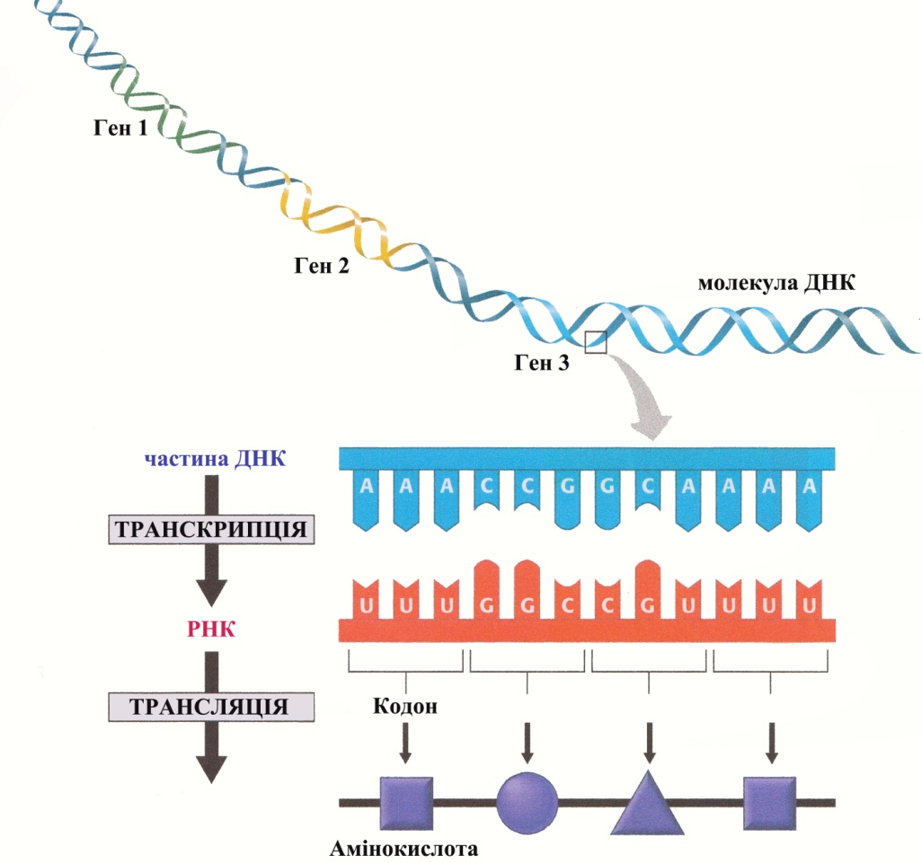
БІЛОК

Slide 49
Етапи синтезу білка:
Транскрипція – синтез іРНК
Активація амінокислот і з’єднання з тРНК
Трансляція – синтез поліпептидного лагцюга (первинної структури білка) на рибосомі
Посттрансляційні процесси – утворення просторової структури білка (вторинної, третинної, четвертинної), модифікація амінокислот

Slide 50
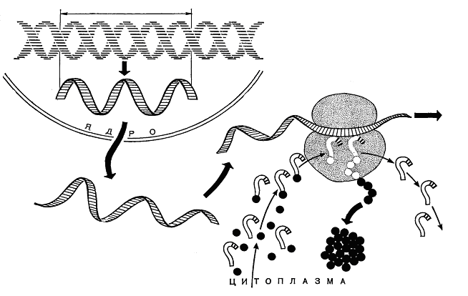
ЕТАПИ СИНТЕЗУ БІЛКА
Ген
3. ТРАНСЛЯЦІЯ
1. ТРАНСКРИПЦІЯ
2. З’ЄДНАННЯ АМІНОКИСЛОТ ІЗ тРНК
4. УТВОРЕННЯ ПРОСТОРОВОЇ СТРУКТУРИ БІЛКА

Slide 51
Транскрипція – синтез іРНК на матричному ланцюгу ДНК за принципом комплементарності.
Кодуючий (змістовий) ланцюг
5'
3'
ДНК
Т А Ц Г Т Т Ц Г А Т Ц Ц Ц А Т Г Ц А А Г Ц Т А Г Г Г
3'
5'
Матричний ланцюг
Транскрипція
(за принципом комплементарності з матричного ланцюга)
РНК-транскрипт (має таку ж послідовність нуклеотидів, як кодуючий ланцюг)
3'
У А Ц Г У У Ц Г А У Ц Ц Ц
іРНК
5’
3'

Slide 52
ТРАНСКРИПЦІЯ
Синтез іРНК на ДНК. Відбувається за допомогою ферменту РНК- полімерази (ДНК-залежна РНК-полімераза)
ЗВОРОТНЯ ТРАНСКРИПЦІЯ
Синтез ДНК на іРНК. Відбувається за допомогою ферменту зворотньої транскриптази (ревертаза, РНК-залежна ДНК-полімераза). Характерна для ретровірусів (СНІД)

Slide 53
Особливості транскрипції в еукаріот
Ген еукаріот складається з екзонів та інтронів. Інтрони не кодують білок, вони вирізаються з іРНК.
Транскрипція відбувається в два етапи:
Синтез про-іРНК (незрілої іРНК), яка повністю комплементарна гену. Вона містить екзони і інтрони
Процесинг – дозрівання іРНК. Відбувається в ядрі

Slide 54
Процесинг включає:
сплайсинг (вирізання інтронів і зшивання екзонів);
утворення кепа. Кеп (модифікований гуанін) прикріплюється до початкової ділянки іРНК (5′ кінця),
утворення полі-А-хвоста
полі-А-хвіст (150 – 200 А-нуклеотидів) приєднується до 3′ кінця іРНК.
Кеп і хвіст забезпечують стабільність іРНК у цитоплазмі, необхідні для виходу молекули із ядра і взаємодії з рибосомою.

Slide 55
Схема транскрипції в еукаріот
Екзон 1
Інтрон
Екзон 2
1 етап – синтез про-іРНК, яка повністю комплементарна ДНК (гену)
Транскрипція
Про-іРНК
Сплайсинг – вирізання інтронів і з’єднання екзонів
2 етап – процесинг (дозрівання іРНК)
Екзон 1
Екзон 2
Кеп
АААААААААА
Зріла іРНК
7-метілгуанозін-трифосфат
Полі-А-хвіст

Slide 56
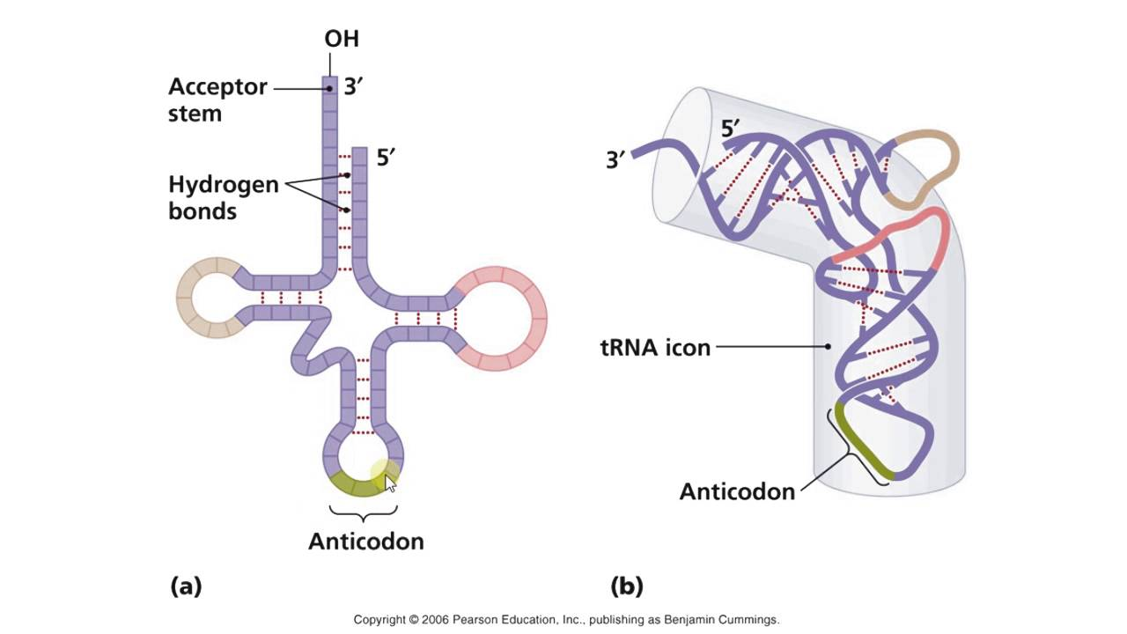
Активація амінокислот - це зв'язування амінокислоти з тРНК.
Фермент, який приєднує амінокислоту до 3'-ОН, називається аміноацил-тРНК-синтетаза. Процес вимагає АТФ
амінокислота

Slide 57
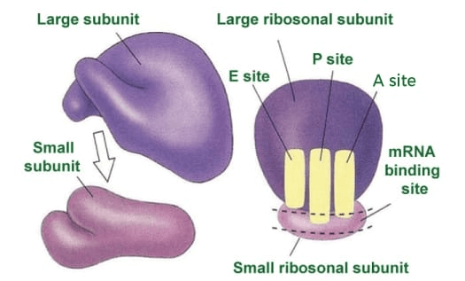
Трансляція – синтез первинної структури білка на рибосомі
Будова рибосоми
Активні центри рибосоми
А – аміноацильний центр, де відбувається порівняння кодону іРНК з антикодоном тРНК
Р – пептидильний центр, де міститься тРНК з поліпептидним ланцюгом, утворюється пептидний зв’язок між сусіднімі амінокислотами
E (exit) – ділянка виходу тРНК

Slide 58
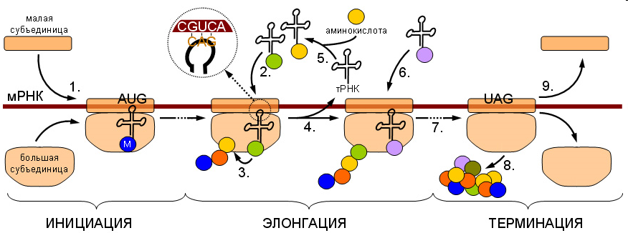
Етапи трансляції

Slide 59
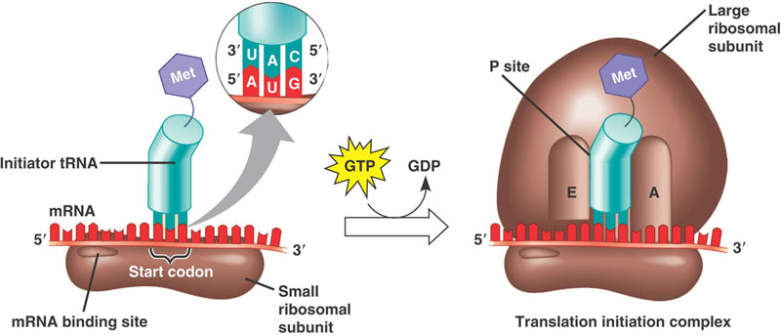
Initiation

Slide 60
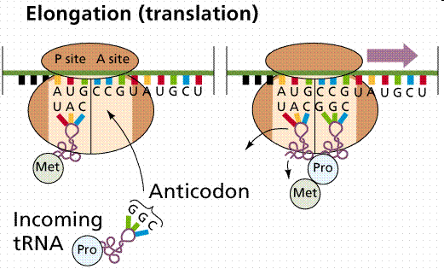
Ініціація – початок трансляції
Рибосома з’єднується з іРНК і захоплює два кодони (перший – ініціальний виявляється в пептидильному центрі). До ініціального триплета підходить тРНК із ініціальним метіоніном.
Утворюється ініціальний комплекс: рибосома – ініціальний триплет – тРНК.
Елонгація
Ініціація

Slide 61
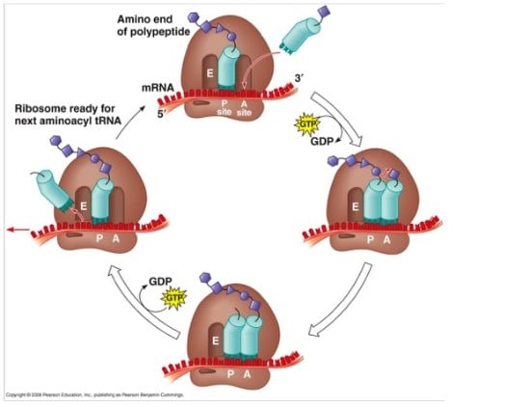
Елонгація – власне синтез поліпептиду. До другого кодону іРНК підходить друга тРНК із амінокислотою. Якщо антикодон тРНК комплементарний кодону іРНК, дві амінокислоти з’єднуються між собою пептидним зв’язком.

Slide 62
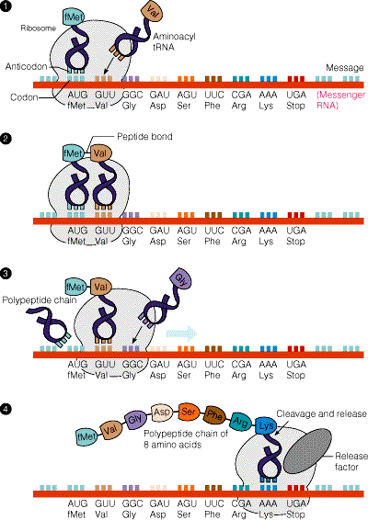
Потім тРНК виходить із рибосоми, рибосома переміщується на один триплет уперед. До цього триплету підходить нова тРНК із амінокислотою. Якщо антикодон тРНК комплементарний кодону іРНК, то між двома останніми амінокислотами знову утворюється пептидний зв’язком і процес повторюється. Процес продовжується до тих пір, допоки рибосома не дійде до стоп-кодону.

Slide 63
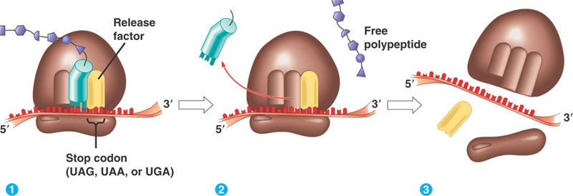
Термінация трансляції – її закінчення. Рибосома доходить до стоп-кодону. Синтез поліпептиду припиняється.
Група рибосом, що синтезують білок вздовж спільної РНК - полісома

Slide 64
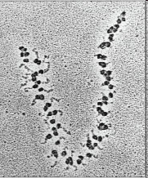
Polysome – group of ribosomes translating the same protein along single common mRNA

Slide 65
Посттрансляційні процеси – утворення вторинної, третинної або четвертинної структури білка, модифікація амінокислот.
Процес може відбуватися в цитоплазмі, гранулярній ЕПС, комплексі Гольджі.
Після того, як білок утворив третинну чи четвертинну структуру, він може виконувати свої функції.

Slide 66
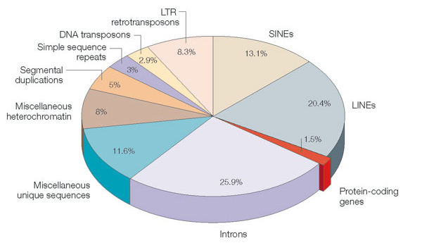
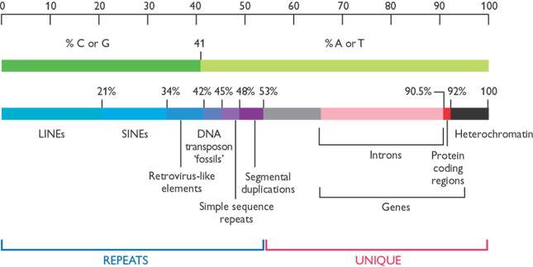
Notes:
Shortly after their discovery, the non-coding intervening sequences within coding genes (introns) were suggested to account for the pronounced discrepancy between gene number and genome size7. It has also recently been suggested that most non-coding DNA in animals (but not plants) is intronic, which would imply that most of the genome is transcribed even though protein-coding regions represent a tiny minority107, 108. At the very least, introns were found to account for more than a quarter of the draft human sequence. Over a broad taxonomic scale, intron size and genome size are positively correlated, although within genera a correlation might (for example, Drosophila) or might not (for example, Gossypium) be observed.
Pseudogenes
Non-functional copies of coding genes, the original meaning of the term 'junk DNA', were once thought to explain variation in genome size4. However, it is now apparent that even in combination, 'classical pseudogenes' (direct DNA to DNA duplicates), 'processed pseudogenes' (copies that are reverse transcribed back into the genome from RNA and therefore lack introns) and 'Numts' (nuclear pseudogenes of mitochondrial origin) comprise a relatively small portion of mammalian genomes. The human genome is estimated to contain about 19,000 pseudogenes.
Transposable elements
In eukaryotes, transposable elements are divided into two general classes according to their mode of transposition. Class I elements transpose through an RNA intermediate. This class comprises long interspersed nuclear elements (LINEs), endogenous retroviruses, short interspersed nuclear elements (SINEs) and long terminal repeat (LTR) retrotransposons. Class II elements transpose directly from DNA to DNA, and include DNA transposons and miniature inverted repeat transposable elements (MITEs).
Transposable elements (and especially their extinct remnants) make up a large portion of the human genome, with some elements (for example, the SINE Alu element) present in more than a million copies. Transposable-element evolution involves complex interactions with the host genome and other subgenomic elements, ranging from parasitism to mutualism. For a review of transposable-element structure, origins, impacts and evolution see Ref. 17.
The figure provides a summary of the different components of the human genome. Less than 1.5% of the genome consists of the suspected 20,000–25,000 protein-coding sequences. By contrast, a large majority is made up of non-coding sequences such as introns (almost 26%) and (mostly defunct) transposable elements (nearly 45%)

Slide 67
Реакції матричного синтезу
Реплікація ДНК ДНК
Транскрипція ДНК – іРНК
Трансляція ІРНК - поліпептидний ланцюг (білок)

Slide 68
Регуляція експресії генів у прокаріот
У прокаріот кільцева ДНК, яка кодує невелику кількість білків (у кишкової палички – приблизно 4 тис.). Для багатьох генів характерна оперонна регуляція активності.
Оперон – група структурних генів, які кодують білки-ферменти одного метаболічного циклу та функції яких перебувають під контролем загальних регуляторних генів. Оперони дозволяють маленькій ДНК кодувати багато білків.
Оперон відкрили французькі вчені Френсіс Жакоб і Жак Моно в 1961 році. Вони описали лактозний оперон у кишкової палички.

Slide 69
Якщо кишкову паличку помістити в середовище, в якому є лактоза, то бактерія починає продукувати три ферменти, що братимуть участь у метаболізмі лактози й які кодують три структурних гена:
1. LacZ – галактозидаза (розщеплює лактозу до глюкози та галактози)
2. LacY – пермеаза (забезпечує надходження лактози в клітину)
3. LacA – трансацетилаза (бере участь у видаленні з клітини токсичних продуктів розщеплення лактози)

Slide 70
Структурні гени перебувають в оточенні регуляторних генів:
Ген-регулятор (кодує білок-репресор)
Ген-промотор (місце приєднання РНК-полімерази для початку транскрипції)
Ген-оператор (якщо до нього приєднався білок-репресор, то він блокує транскрипцію)
Термінатор (на ньому закінчується транскрипція)

Slide 71

Схема лактозного оперону кишкової палички
Термінатор

Slide 72

Оперон інактивований, якщо білок-репресор з’єднаний із геном-оператором

Slide 73

Оперон активований, якщо в клітину потрапляє лактоза. Вона з’єднується з білком-репресором й інактивує його.

Slide 74
Відмінності організації геному й експресії генів у прокаріот і еукаріот
Прокаріоти | Еукаріоти
ДНК кільцевої форми, не з’єднана з білками, розташована в цитоплазмі | ДНК лінійна, з’єднується з гістоновими та негістоновими білками, знаходиться в ядрі клітини
У генах немає інтронів | Є інтрони
Мало генів (у кишкової палички їх приблизно 4 тис.) | Багато генів (у людини – 22-25 тис.)
Є оперони | Немає оперонів Кожний ген оточено групою регуляторних генів

Slide 75

Схема перенесення генетичної інформації в клітині
Від ДНК до ДНК – редуплікація ДНК
Від ДНК до РНК – транскрипція
Можлива передача інформації від РНК до ДНК – зворотна транскрипція (є в життєвому циклі вірусів і еукаріот)
Із РНК до білка – трансляція

